Slide 1


h5性能优化
研发一部：程秀菊

Slide 2

目录
为什么要做性能优化
h5性能优化方案
性能优化的辅助工具

Slide 3
1.为什么要做性能优化
对于h5产品，功能很重要，性能也是用户体验不可或缺的一部分
用户体验（User Experience，简称UE/UX）是用户在使用产品过程中建立起来的一种纯主观感受。
代码性能会直接影响到用户的使用：
1、 Amazon 慢 0.1s 1%的用户会放弃交易
2、Google 慢 0.4s 0.6% 的用户会放弃搜索
3、Yahoo 慢 0.4s 减少5% - 9%的流量

Slide 4
2. h5 性能优化方案
资源加载优化
图片优化
域名/服务端部署
代码资源
代码规范
服务端接口

Slide 5
2. h5 性能优化方案之资源加载优化
A
首屏加载： 添加进度条，即在可见的屏幕范围内，内容展现完全，loading进度条消失
B
按需加载：将不影响首屏的资源和当前屏幕资源不用的资源放到用户需要时才加载，可以大大提升重要资源的显示速度和降低总体流量，但按需加载会导致大量重绘，影响渲染性能。所以具体使用时要评估业务场景再具体决定
C
Lazyload： 让屏幕外，或者不影响整体效果显示的图片、背景等资源，在界面就绪之后再进行网络加载

Slide 6
2. h5 性能优化方案之资源加载优化
D
滚屏加载： 滚屏加载是一种常见的无刷新动态加载数据的方案，通常用在列表形式数据展示中
E
异步加载第三方资源： 第三方资源不可控会影响页面的加载和显示
F
避免30*/40*/50*的http status

Slide 7
2. h5 性能优化方案之图片优化
A
图片的使用格式选择：显示效果较好的图片格式中，有webp、jpg和png24/32这几种常见的图片格式。一般来说，webp的图片最小，但在iOS或者android4.0以下的系统中可能会有兼容性问题；Jpg是最常使用的方案，大小适中，解码速度快，兼容性问题也基本不存在，是在H5的应用中性价比最高的方案；Png24或png32，一般来说，显示效果肯定会比jpg更好，但是实际上人眼很难感知出来，所以在H5应用中要避免这种格式的大图片
B
使用图片的替代(css3, svg, iconfont)

Slide 8
2. h5 性能优化方案之图片优化
C
小图片合并： 在html网页中，如果有多个小图片需要加载，不妨试试CSS Sprites方案，尤其是一些基本不变，大小差不多的操作类型图标
D
避免大小重设： 在H5应用中，使用图片的一个原则就是需要显示成多大，就下载多大的资源
E
避免DataURL： h5下尽量避免使用dataUrl， 因为它的数据体积通常比二进制图片的格式大1/3，而且它不会被浏览器缓存，每次页面刷新都需要重新加载这部分数据

Slide 9
2. h5 性能优化方案之域名/服务器端部署
A
分域名部署(静态资源域名)： 将动态资源和静态资源放置在不同的域名下，例如图片，放在自己特定的域名下。这样的好处是，静态资源请求时，不会带上动态域名中所设置的cookie头信息，从而减少http请求的大小
B
减少Cookie： 尽量减少Cookie头信息的大小，因为这部分数据使用的是上行流量，上行带宽更小，所以传输速度更慢，因此要尽量精简其大小

Slide 10
2. h5 性能优化方案之域名/服务器端部署
C
Gzip：服务端要开启Gzip压缩。对用户请求的页面进行压缩处理，以达到节省网络带宽，提高网站速度的作用
D
资源缓存，长cache： 合理设置资源的过期时间，尤其对一些静态的不需要改变的资源，将其缓存过期时间设置得长一些
E
cdn加速： 部署CDN服务器，或者使用第三方的CDN加速服务，优化不同地域接入网站的带宽速度

Slide 11
2. h5 性能优化方案之代码资源
A
资源的版本更新：js、css的资源引入，最好用版本号或者更新时间来作为后缀，这样的话，后缀不变，命中缓存；后缀改变，浏览器自动更新最新的代码
B
压缩html, js, css： 压缩代码，尤其是js和css资源，压缩后的大小可以降低至原来的1/3以下，有效节约流量
C
资源位置： CSS要放到html代码的开头的head标签结束前。js的位置写在尾部， 使得js的加载不会影响初始页面的渲染
D
Javascript, CSS合并： 尽量将所有的js和css合并，减少资源请求的次数，提取出公共部分，将可能多次使用的方法提取出来

Slide 12
2. h5 性能优化方案之代码规范
A
避免空src： 导致无效请求
B
避免直接设置元素style： 直接设置style属性，一方面在html代码中不利于缓存，另一方面也不利于样式的复用，因此要避免，通过指定id或者class的方式，在css代码块中进行样式调整
C
避免空css规则：降低css渲染计算的成本
D
避免css表达式：可能会让页面多次执行计算，造成卡顿等性能问题
E
js其他：1、尽量使用for循环替代for in 循环， 因为它需要同时搜索对象的实例和原型属性 ；2、用变量缓存需要的对象或者数组成员；优化if-else， 把出现几率最多的条件放到首位，按出现几率的大小依次排列， 最小化找到分支之前所判断条件体的数量；捕获异常与处理、上报， 网络环境、网速、代码等，很容易会出现一些问题，通过代码捕获或处理，可以不断优化代码，提高代码的健壮性

Slide 13
2. h5 性能优化方案之代码规范
F
避免css表达式：可能会让页面多次执行计算，造成卡顿等性能问题
G
减少样式的重绘、重拍。 可以使用一些对页面性能影响较小的属性。如使用 transform 和 opacity 属性更改来实现动画，使用 will-change 或 translateZ 提升移动的元素， 但是不要使用如下方式提升所有元素， 这将会消耗大量性能：
* {
will-change: transform;
transform: translateZ(0);
}
H
减少会触发大量视觉变化的计算。 可以使用requestAnimationFrame替换setTimeout纯粹的计算工作可以转移到web service中

Slide 14
2. h5 性能优化方案之服务端接口
A
接口合并： 如果页面需要请求两部分以上的数据接口，建议将其合并，否则会增加一次http请求
B
减少接口数据量： 有的时候，服务端会把一些无关紧要的数据返回回来，尤其是类似于更新时间、状态等信息，如果在客户端不影响内容的逻辑展示，不妨在接口返回的数据中直接去掉这些内容
C
缓存： 缓存接口数据，在一些数据新旧敏感性不高的场景下很有作用，在非首次加载数据时候优先使用上次请求来的缓存数据，可以让页面更加快速地渲染出来，而不用等待一个新的http请求结束之后再渲染

Slide 15
3. 性能优化的辅助工具
lighthouse
1、 直接使用浏览器自带的功能， 打开devtool中的audit后点击generate report 即可生成相关报告
2、安装： npm install -g lighthouse
使用： 在终端输入 lighthouse url（想要测试的网址），即可，eg：
lighthouse https://www.baidu.com
如果希望添加一些配置，可以使用： lighthouse --help 可以查看可用的输入输出选项
lighthouse会直接生成网页的性能报告，并给出修改建议。

Slide 16
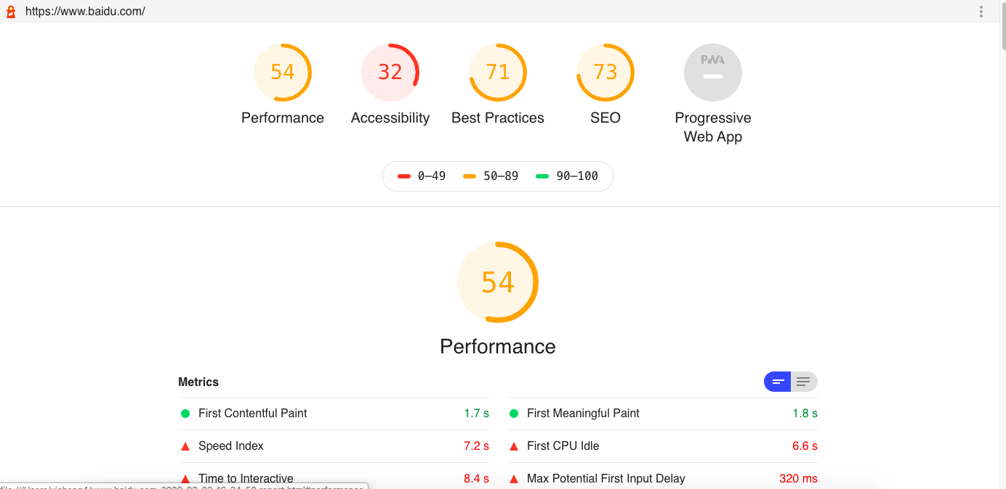
3. 性能优化的辅助工具

Slide 17
3. 性能优化的辅助工具
1、window.performance.getEntries()
获取http该页面所有请求的详细信息
2、 window.performance.getEntriesByType('paint') 来获取 First Paint （FP：文档中任意元素首次渲
染时间）和 First Contentful Paint （FCP：也就是我们常说的 白屏时间 ）

Slide 18
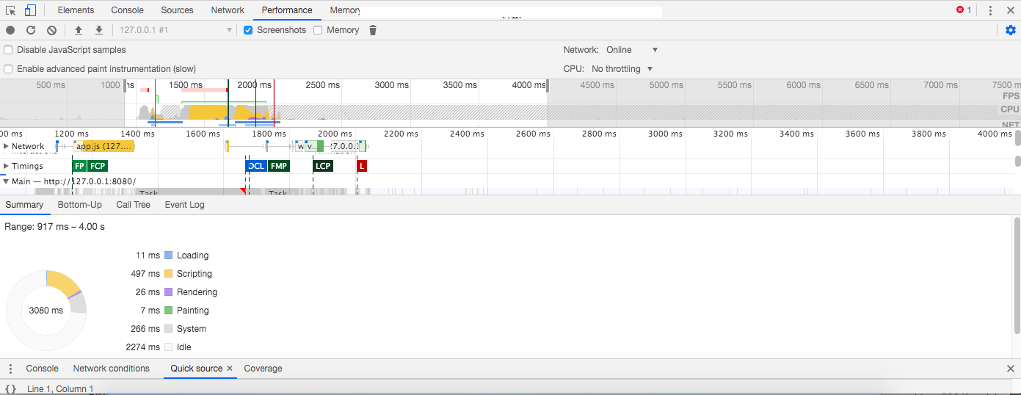
3. 性能优化的辅助工具
1、coverage 查看页面首次渲染加载资源的使用覆盖率， 并根据结果作出合理调整
2、 使用performance分析页面运行时的活动， 测试h5端应用时， 可以降低cpu性能和网速来更好的模拟

Slide 19


